Slide 1

Context temes 4 i 5. Primera Revolució Industrial [1780-1850] - Context
Història del
Pensament Econòmic
4- Escoles clàssica d’economia.
    Adam Smith, Thomas R. Malthus, David Ricardo i John Stuart Mill.
    Escola clàssica francesa: Jean B. Say.
  5- Socialisme utòpic, marxisme i anarquisme.
    Saint Simon, Fourier, Robert Owen i el socialisme utòpic.
    Karl Marx, Friedrich Engels i el materialisme històric.
    Proudhon, Bakunin, Kropotkin i Malatesta.

Slide 2
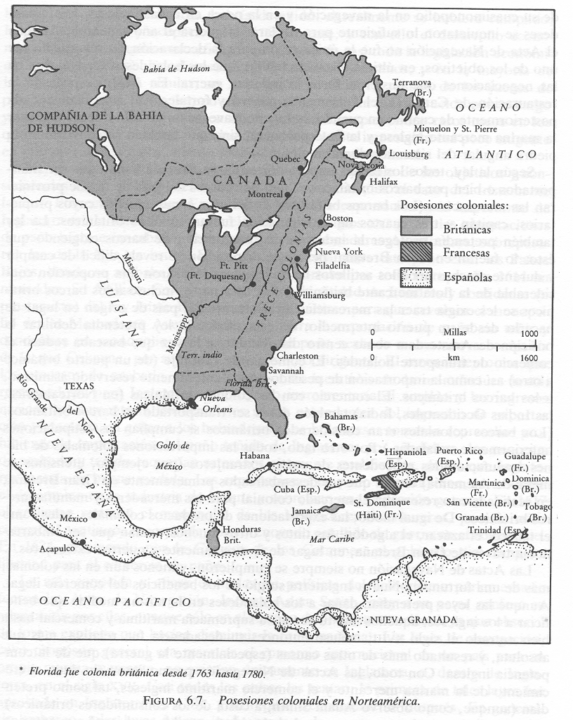
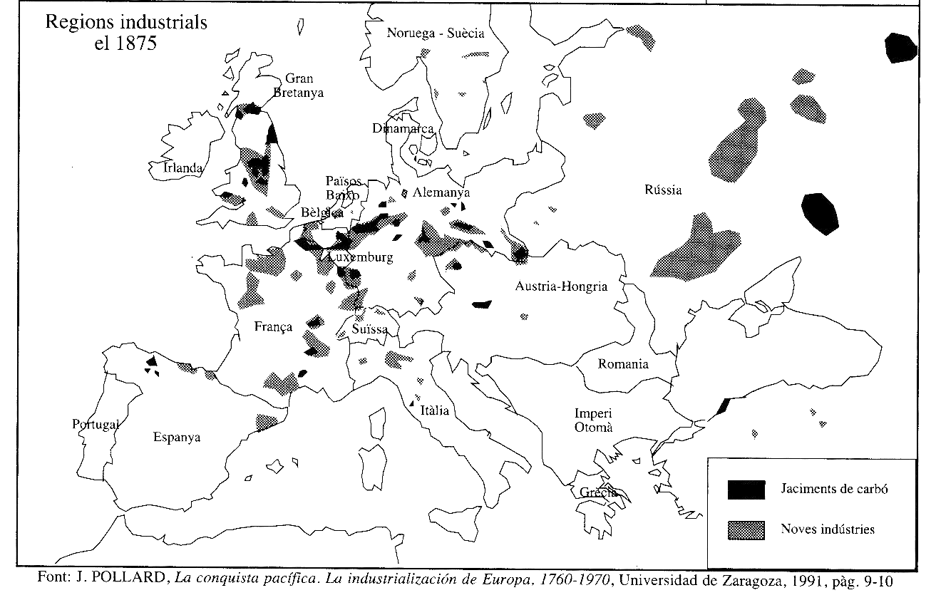
Primera Revolució Industrial [1780-1850] - Context
Història del
Pensament Econòmic
la industrialització com a fenomen regional.
  Sidney Pollard (1991), La Conquista pacífica : la industrialización de Europa : 1760-1970. Universitat de Zaragoza.
Context atlàntic

Slide 3
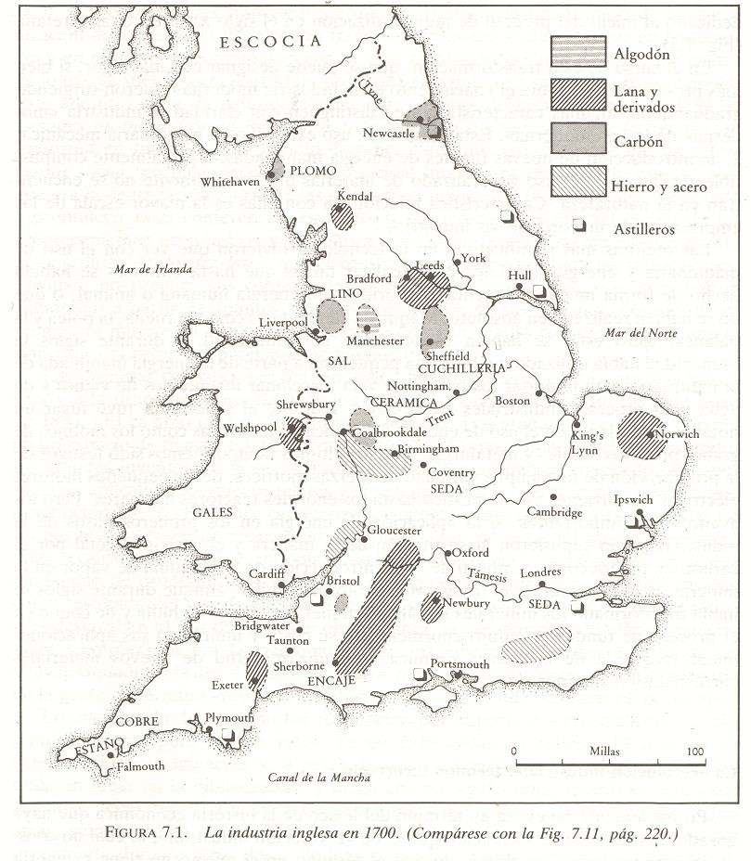
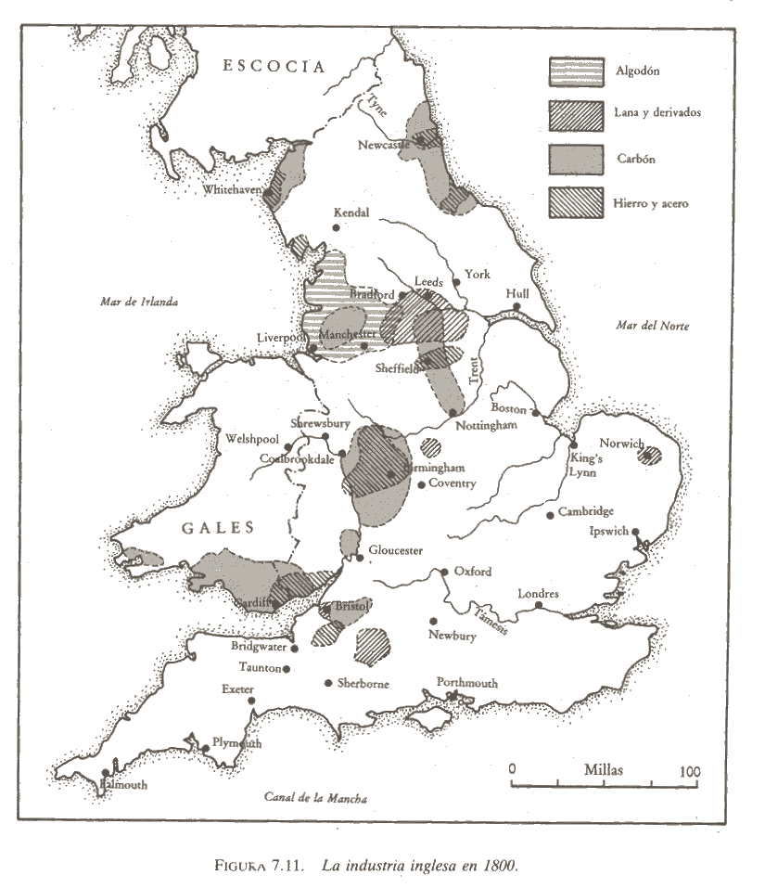
Primera Revolució Industrial [1780-1850] - Context
Història del
Pensament Econòmic
Les transformacions industrials a Anglaterra i Gal·les, 1700-1800.
1700
1800
CAMERON, R. (1992), Historia económica mundial. Desde el paleolítico hasta el presente, 2ª edició. Madrid: Alianza Editorial.

Slide 4
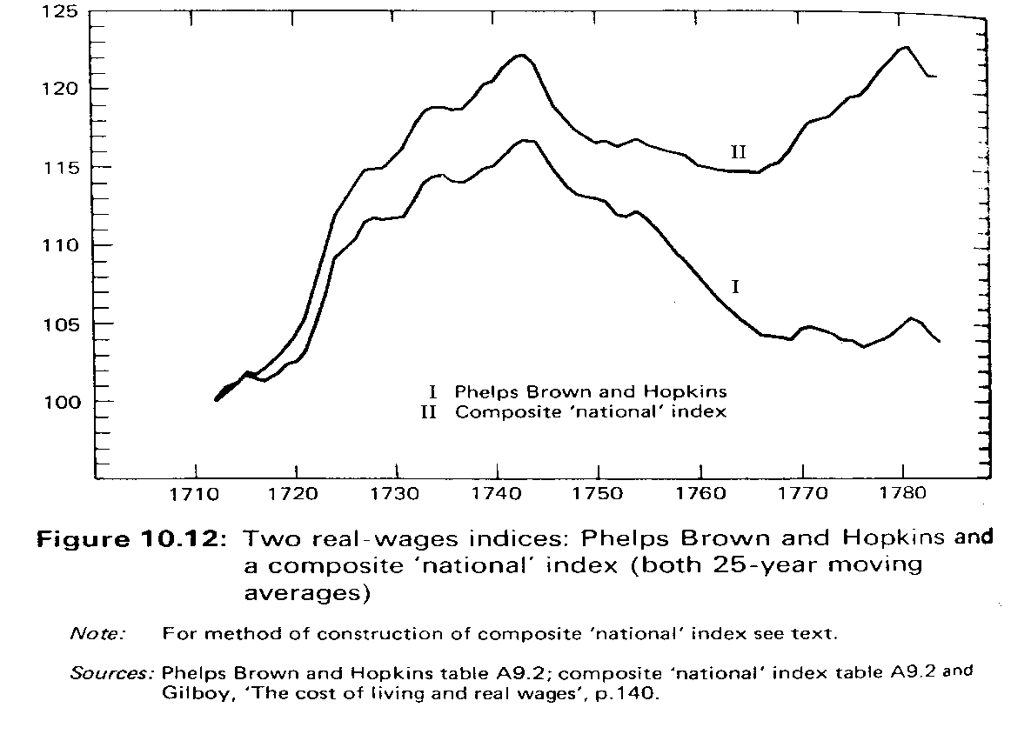
Primera Revolució Industrial [1780-1850] - Context
Història del
Pensament Econòmic
Nou concepte de Revolució industrial
Wrigley →
Malthus tenia raó en veure les dificultats a Anglaterra (gràfic).
No es neguen els avenços de la revolució agrària, però es desmitifica.
No es pot considerar que la revolució industrial hagi assolit èxit fins que millori les condicions de vida dels treballadors. Això serà a partir de mitjan segle XIX.
Manifest comunista (1848) + impacte de la nova tecnologia ⇒ salaris reals més elevats a GB durant la Segona Revolució Industrial en relació a la primera.
  WRIGLEY, E. A. i R. S. SCHOFIELD (1989), The population history of England, 1541-1871 : a reconstruction. Cambridge [etc.]: Cambridge University Press.

Slide 5
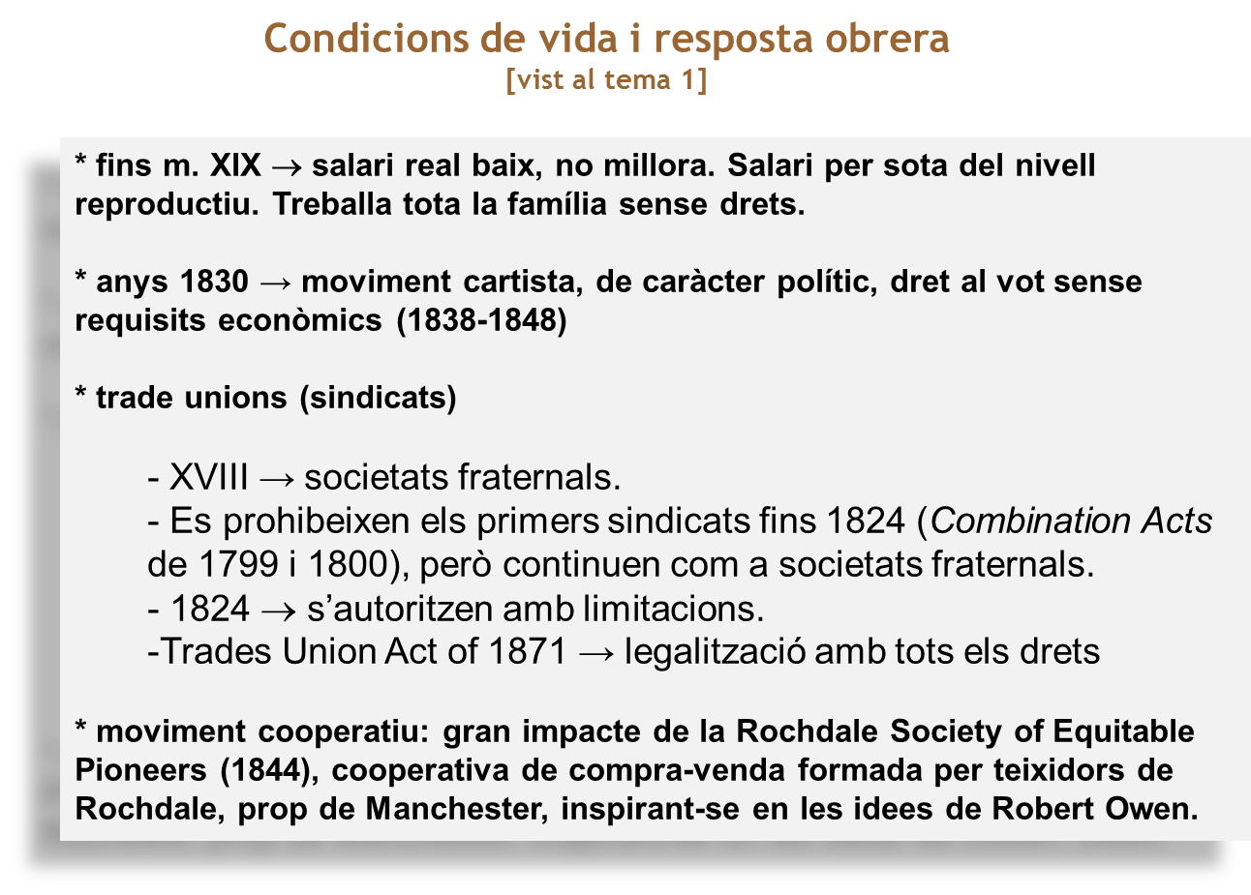
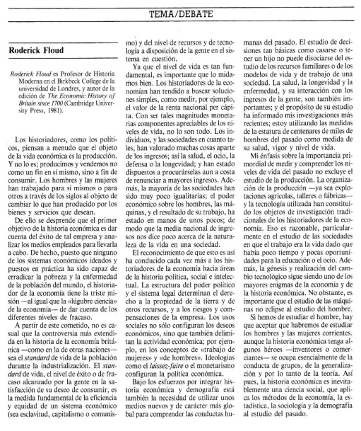
Primera Revolució Industrial [1780-1850] - Context
Història del
Pensament Econòmic
Roderick Floud
S’ha centrat la HE en la producció. Cal analitzar el consum.
Èxit o fracàs en la satisfacció de les necessitats. Condicions de vida.
Homes i dones corrents.
Publicat a Debats, 13: 30, 1985.

Slide 6
Primera Revolució Industrial [1780-1850] - Context
Història del
Pensament Econòmic
Industrialització capitalista i Revolució industrial
conceptes sinònims
conceptes específics:
  industrialització capitalista com a canvi en el mode de producció [K. Marx, El Capital]. A partir dels 1720s.
  revolució industrial com a innovació tecnològica amb augment de la productivitat [Mokyr]. La innovació tecnològica que arrossega les altres tecnologies és, en el moment inicial, la màquina de vapor de Watt. A Anglaterra a partir de 1785.
Període d'entrada a l'Estadi 1 (predominen les indústries de béns d’ús i consum sobre les de béns d’equip i capital)
1770-1820: GB, Suïssa, USA
1821-1860: Bèlgica, França, Alemanya, Àustria, Rússia, Suècia, Espanya
1861-1890: Itàlia, Països Baixos, Dinamarca, Grècia, Canadà, Japó

Slide 7
Primera Revolució Industrial [1780-1850] - Context
Història del
Pensament Econòmic
Condicions prèvies
[Segons E.J. Hobsbawm]
    economia agrària de mercat, no de subsistència
    acumulacions de capitals
    sector manufacturer molt desenvolupat [protoindústria]
    sector comercial encara més desenvolupat
    transports fàcils i barats
    mercat interior integrat
    poca inversió inicial i no massa qualificació
    iniciativa privada

Slide 8
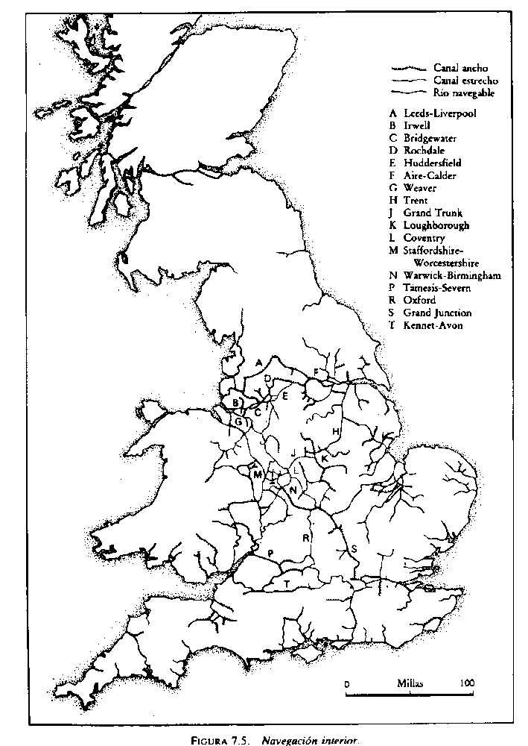
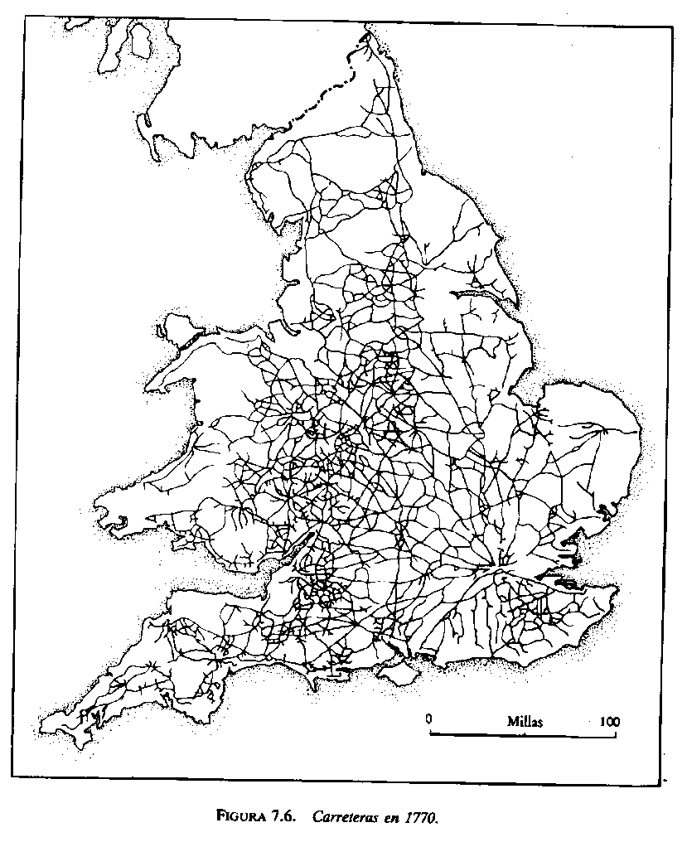
Primera Revolució Industrial [1780-1850] - Context
Història del
Pensament Econòmic
  → molt transport de cabotatge i fluvial; entre 1750 i 1820, es passà de 1000 a 4000 milles navegables, fonamentalment canals;
  → malgrat tot, insuficient; 3.400 milles de carreteres el 1750, 15.000 el 1770 i 22.000 el 1836 (ara el ferrocarril).

Slide 9
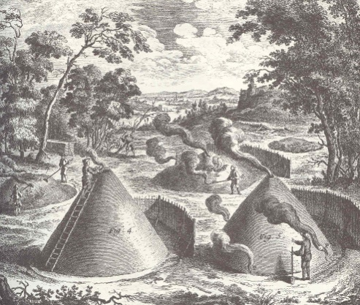
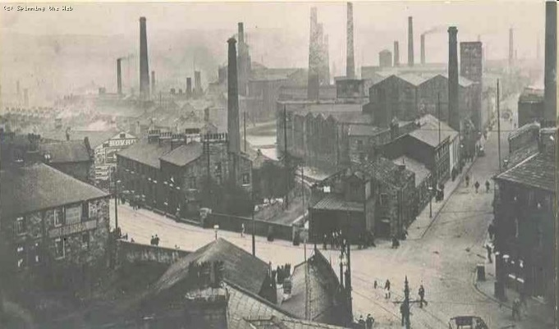
Primera Revolució Industrial [1780-1850] - Context
Història del
Pensament Econòmic
Concepte de Revolució industrial britànica
Dos tipus de capitalisme, dos tipus de creixement
[E.A. Wrigley (1993), Cambio, continuidad y azar. Barcelona: Crítica]
Capitalisme de base orgànica
Capitalisme de capitalització dels recursos
feedback negatiu
només la divisió del treball en l’empresa pot incrementar la productivitat del treball humà
XVIII
Revolució industrial britànica
feedback positiu
inputs d’origen inorgànic (químic i mineral)
energia fòssil (carbó mineral i petroli]
f. XVIII →

Slide 10
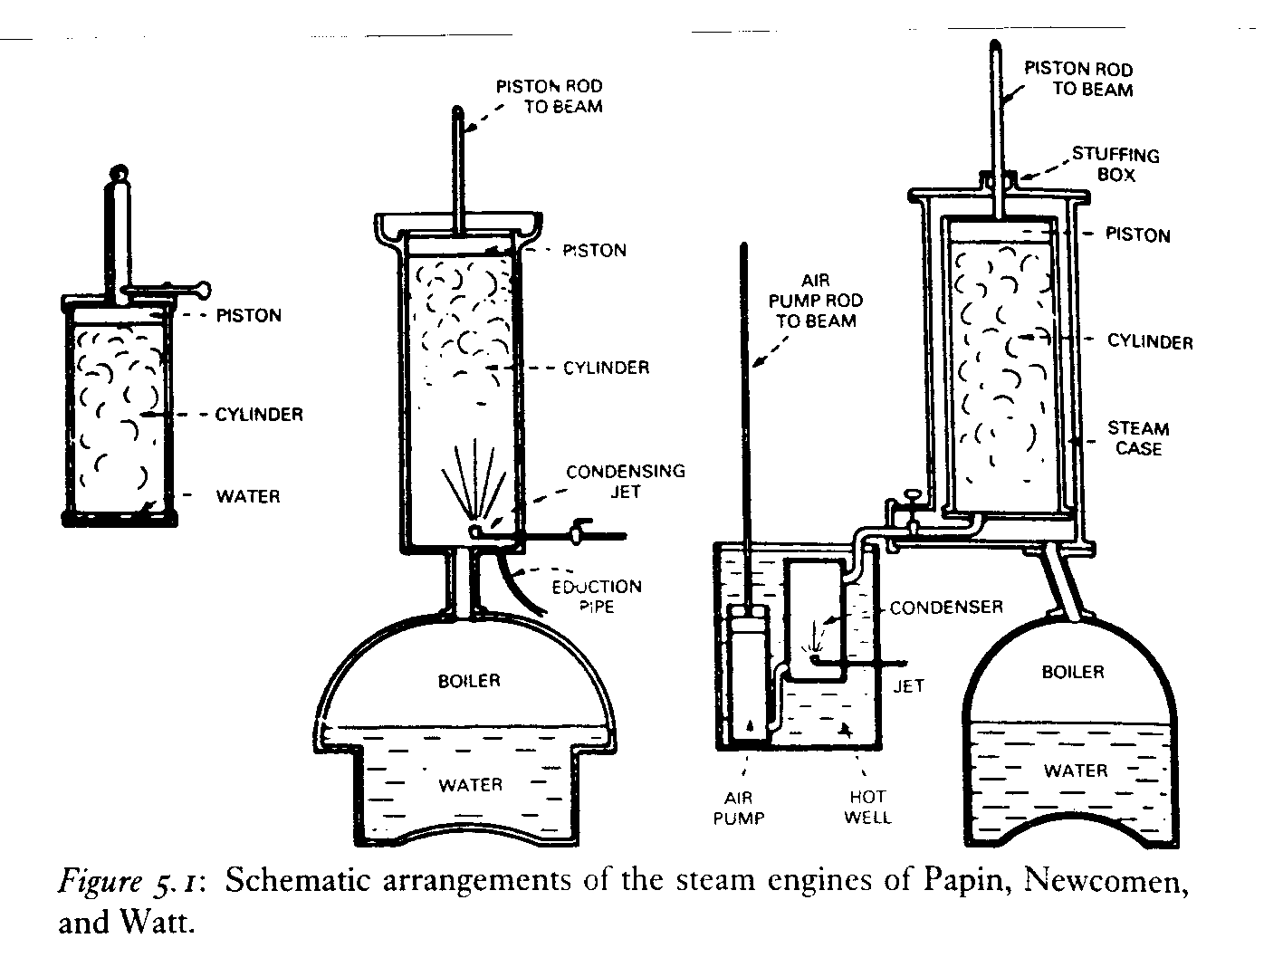
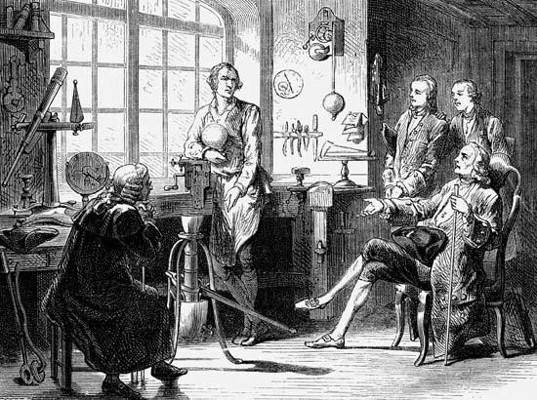
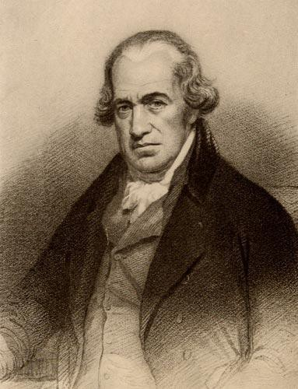
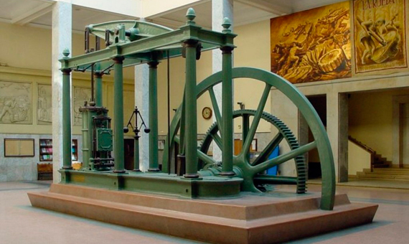
Primera Revolució Industrial [1780-1850] - Context
Història del
Pensament Econòmic
1769 1ª mv de Watt, condensador separat; 1775, s'usen a Cornualla (mines d'estany).
1781 2ª mv de Watt: millores que permeten convertir el moviment alternatiu en rotatori (molins de farina) → filat de cotó el 1785.
Newcomen
1ª màquina de Watt
  McNEIL, I. (1990), An Encyclopaedia of the History of technology. Londres-Nova York: Routledge.
2ª màquina de Watt

Slide 11
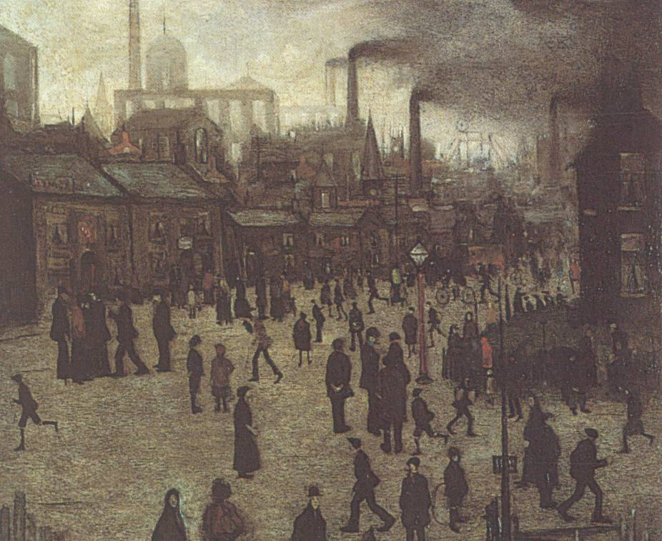
Primera Revolució Industrial [1780-1850] - Context
Història del
Pensament Econòmic
GRAN BRETANYA
  La revolució industrial és una acceleració del creixement econòmic gràcies a un canvi econòmic i social produït a través d’una forma de produir capitalista.
  HOBSBAWM, E.J. (1977), Industria e Imperio. Una historia económica de Gran Bretaña desde 1750, Barcelona: Ariel.
Origen de la indústria tèxtil cotonera [capitalista – petita i mitjana empresa fins la màquina de vapor, a diferència del que succeeix amb el capitalisme agrari (enclosures)].
  1ª llei del calicó (1701)
  2ª llei del calicó (1721)
  industrialització capitalista com a canvi en el mode de producció [K. Marx, El Capital]. A partir dels anys 1720s.
Origen de la revolució industrial: revolució industrial com a innovació tecnològica amb augment de la productivitat [Mokyr].
  inici RI 1770-1820: GB, Suïssa, USA
  el 1785 s’incorpora la màquina de vapor a la filatura a GB..
  la demanda interior creix lentament al segle XVIII i hi ha la competència de les manufactures protoindustrials.
    fins 1820 predomina la producció manufacturera protoindustrial per sobre de la indústria capitalista.
      BERG, M., La era de las manufacturas. 1700-1820. Una nueva historia de la Revolución industrial británica, Crítica, Barcelona, 1987.
  al segle XIX es consolida la revolució industrial britànica en un context comercial mundial.
Proteccionisme

Slide 12
Primera Revolució Industrial [1780-1850] - Context
Història del
Pensament Econòmic
  MOKYR, J., La palanca de la riqueza, Alianza, Madrid, 1993. Innovació: generalització d’un invent en una zona.
  MOKYR: innovació → concepte clau (macro i microinvents). Un invent implica un gran creixement de la productivitat i de la riquesa però arriba un moment que ja no tant.
      Els microinvents són millores d’aquest invent que permeten augments més modestos de la productivitat però continuats.
  VON TUNZELMAN: Formes principals d’innovació
  learning by doing: les millores dels creadors de les noves tecnologies.
  learning by using: les aportacions a la millora que fan els treballadors/es que empren la tecnologia.
  learning by learning: recerca tecnològica als centres de recerca i universitats.
A partir de f. XVIII: la transformació de la indústria de cotó i del metall angleses → canvia les connexions comercials i les especialitzacions industrials d’Europa:
Pollard: industrialització → estructura europea. Interrelacions regionals del comerç i l’especialització:
fil britànic → telers alemanys.
ferro britànic → articles de metall alemanys
Conclusió sobre la revolució industrial:
  Procés de canvi que implica l’economia, la societat i la cultura, i “tal vegada” l’habitabilitat de la Terra.

Slide 13
Primera Revolució Industrial [1780-1850] - Context
Història del
Pensament Econòmic
Veure materials docents complementaris
Canvi tecnològic
Tecnologia Tèxtil
  1733 llançadora volant de Kay
  1764 Jenny de Hargreaves
  1769 Water Frame (Bastidor d'aigua) d'Artwright
  1779 Mule de Crompton (Jenny + Water Frame)
  1785 teler de Cartwright
  1801 teler Jacquard
  1820 teler de Sharp and Roberts de Manchester
•USA-cotó
  1793: Eli Whitney patenta la desmotadora de cotó.
Tecnologia Energia
  1709 Darby utilitza per primera vegada el carbó mineral per produir ferro en lingots en alt forn, cap a 1750 ho fa amb coc, abaratint molt el cost de producció.
  1712 Newcomen, bomba de vapor atmosfèric per treure aigua de les mines, molt consum de combustible.
  1769 Watt, condensador separat; 1775, s'usen a Cornualla (mines d'estany).
  1781 2ª mv de Watt: millores que permeten convertir el moviment alternatiu en rotatori (molins de farina) → filat de cotó el 1785.
  1859: primer petroli comercial a Pennsylvània.

Slide 14
Primera Revolució Industrial [1780-1850] - Context
Història del
Pensament Econòmic
Canvi tecnològic
Siderúrgia
o Henry Cort, pudelat i laminat, 1783-1784.
o 1856: Henry Bessemer desenvolupa un convertidor per produir acer.
o 1868: convertidor de Martin-Siemens.
o 1879: procediment de Thomas i Gilchrist (acer bàsic) que no necessita mineral de ferro no fosfòric com en els dos procediments anteriors. I dóna fosfats com a subproducte.
Ferrocarril
o Richard Trevithick (1771-1833), primera locomotora (1801) sobre camins corrents.
o George Stephenson (1781-1848): creador de la primera línia (Manchester-Liverpool). Robert Stephenson, manager de l’empresa, ambdós enginyers.

Slide 15
Primera Revolució Industrial [1780-1850] - Context
Història del
Pensament Econòmic
Desenvolupament del sector energètic.
  * f. XVII: Savery, vapor com a font d’energia.
  * 1709 Abraham Darby utilitza per primera vegada el carbó mineral per produir ferro en lingots en alt forn, cap a 1750 ho fa amb coc, abaratint molt el cost de producció.
  ** difusió lenta d’aquesta innovació [el 1750 només un 5% del ferro en lingots es fa al coc.
  ** l’ augment del preu del carbó vegetal + el procediment d’Henry Cort (1783-1784) de pudelat i laminat → ús de carbó mineral; les plantes a prop d’on hi ha el carbó → economies d’escala, Δ de la producció de ferro i Δ de la producció al coc; f. XVIII: aproximadament tot el ferro al coc: Anglaterra principal exportador de ferro i productes de ferro.
  ** 1747-1790: es passa al 80% del ferro colat anglès amb coc:
  *** els alts forns lluny dels boscos, clarament quan pudelat [el ferro colat serveix per ésser treballat i produir ferro dolç, maleable].
  *** deslliurar-se del preu elevat del carbó de llenya.
  *** possibilitat augmentar la mida dels forns alts.
  *** necessitat d’energia (2ª fase d’elaboració i general).

Slide 16
Primera Revolució Industrial [1780-1850] - Context
Història del
Pensament Econòmic
* 1775-1830: producció de carbó a Anglaterra: de 4,5 a 27,9 * 10⁶ tones [0,7 a 2,1 tones / càpita].
  ** 1775 → 50%; 1830 → 45 % consum domèstic (important per reducció dels costos salarials i desenvolupament urbà [ja ho deia A. Smith]).
  ** per valorar l’impacte del carbó en el desenvolupament industrial, no s’ha de limitar a l’anàlisi del consum industrial.
** 1839, producció de carbó per càpita més de tres vegades que a Bèlgica [destaca en el continent en termes absoluts i per càpita].
Producció de carbó a Anglaterra i Gales (* 1000 tones angleses)
        1700 2.500
        1750 5.000
        1770 6.205
        1780 6.425
        1800 10.000
        1829 16.250
        1850 44.000
        1880 129.000
        1889 153.600

Slide 17
Primera Revolució Industrial [1780-1850] - Context
Història del
Pensament Econòmic
* 1800: 500 màquines de vapor a GB [7.500 cv](a Europa, algunes desenes), baixa eficiència (5%) → 15 hp.
* millores + alta pressió → vaixells [1.000 hp] i locomotores.
* 1800, caduca la patent i comença el desenvolupament espectacular.
    c. 1815: 210.000 cv [20.000 a les filatures de cotó].
    mitjan XIX: 1.290.000 cv
      500.000 fixes
      790.000 mòbils [locomotora]
* resultat: → productivitat de tots els sectors → concentració industrial i sistema fàbrica.
* Potència de les màquines de vapor fixes a Europa [* 1.000 cv]

